Slide 1
Технология «Клубный час» Тема: «Пожарная безопасность» Опыт работы
Подготовил: Бушуева Ю.В.
МБДОУ д/c №23 «Чебурашка»
г.о.Королев, Московская область

Slide 2
26 апреля в МБДОУ «Детский сад №23» в г.Королеве, прошел «Клубный час» на тему «Пожарная безопасность».

Slide 3
Цель мероприятия: создание условий для эффективной социализации дошкольников в образовательной организации в соответствии с ФГОС ДО; формирование у детей осознанного и ответственного отношения к соблюдению правил пожарной безопасности.

Slide 4
Актуальность - По данным органов пожарной охраны, каждый 6-7 пожар возникает из-за детских шалостей; 60% пострадавших от пожаров – дети, из них – дошкольники!

Slide 5
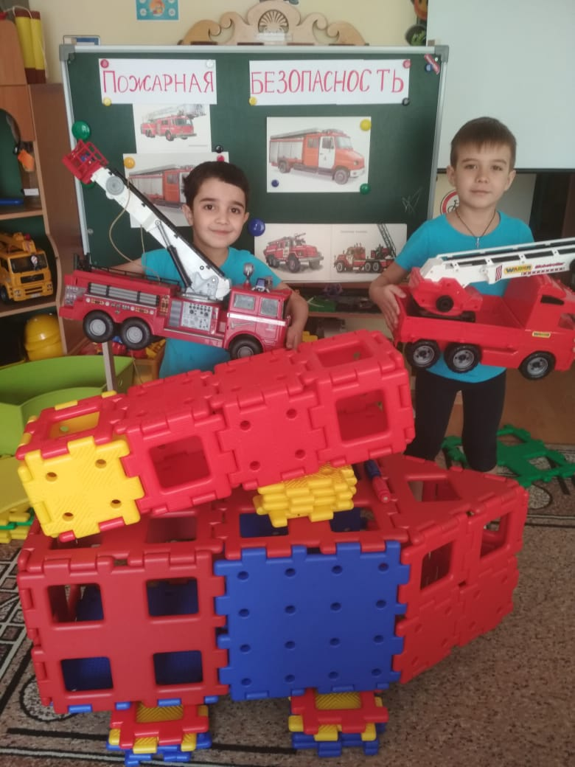
В рамках мероприятия дети изготавливали эмблемы пожарной безопасности, рупоры, знаки; конструировали пожарные машины, смотрели мультфильм «Азбука безопасности»; проводили опыты «Спички детям не игрушки» , участвовали в викторине «Огонь в картинках и загадках», учились действиям при пожаре, прошли физическую подготовку «Юные пожарные».

Slide 6
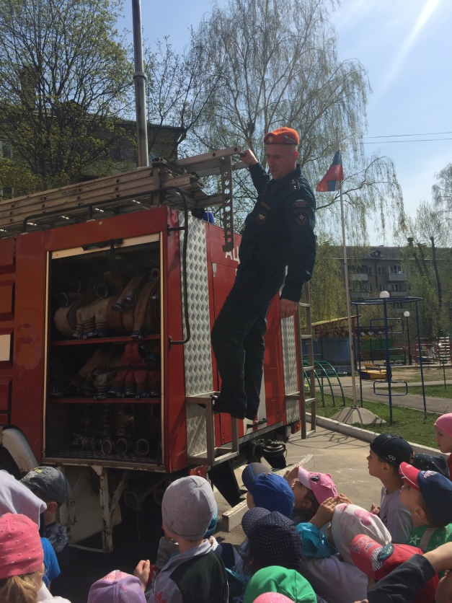
Итогом мероприятия стала - тренировочная эвакуация (эвакуация детей из здания, сверка списочного состава с фактическим наличием эвакуированных детей, размещение их в заранее назначенном месте и приезд пожарной машины.

Slide 7
Реализация технологии «Клубного часа» по теме «Пожарная безопасность» предполагает возможность рассказать и показать как поступать в случае угрозы пожара, научить ребенка мерам предосторожности, а также правилам поведения при возникшем пожаре, которые помогут сохранить ему жизнь!

Slide 8
Дошкольники — это маленькие первооткрыватели. Желание постоянно познавать мир зачастую сталкивает их с реальными опасностями, и одна из них — угроза пожара. Число детей, пострадавших по этой причине, растёт с каждым годом. Наша задача это предотвратить!

Slide 9
Лишь систематическая, планомерная образовательная деятельность, подкреплённая содействием родителей, способна сформировать у малышей прочные знания, которые помогут сохранить им здоровье, а, возможно, и жизнь!

Slide 10
Выражаем огромную благодарность за участие в мероприятии Главному Управлению МЧС России по Московской области Пожарной охране г.Королева!

